Slide 1
Etude du poignet Ericc

Slide 2
Visualisation du système

Slide 3
Chaîne d’énergie

Slide 4
Détermination de Km et τ
Km=5.4
Τ=0.01358

Slide 5
Mesures expérimentales
Vitesse maximale en degré/seconde

Slide 6
Accélération maximale en degré/seconde²

Slide 7
Mesure et commande

Slide 8
Schéma bloc du système

Slide 9
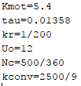
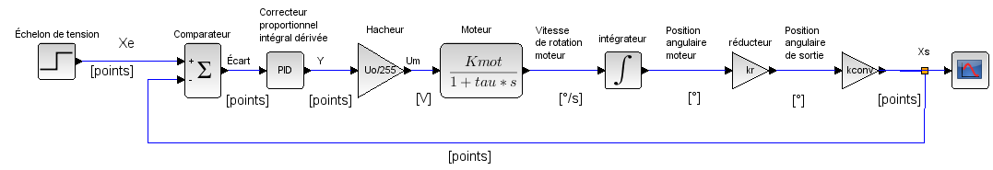
Simulation avec Xcos

Slide 10
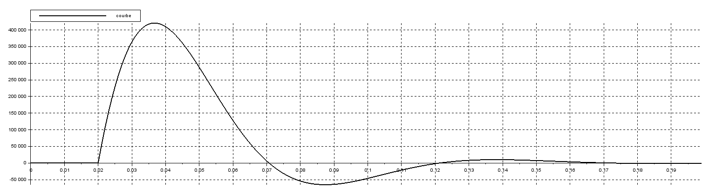
Vitesse moteur

Slide 11
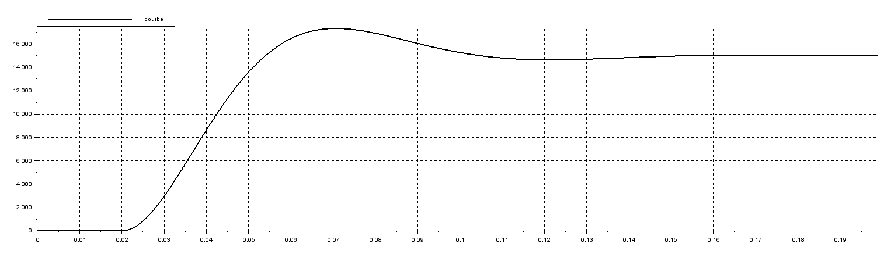
Fonction de transfert (Sortie/Entrée)

